Slide 1
소재 수치 해석
Assignment #1&2
20120383 이학현

Slide 2
Assignment #1
현재 사용하고 있는 컴퓨터가 single precisio과 double precision 에서 구분할 수 있는 수의 정밀도가 각각 어느 정도인지 프로그램을 짜서 확인하고, 이 system 이 몇 개의 bit 로 가수(mantissa)를 표현하는지 판정하시오.

Slide 3
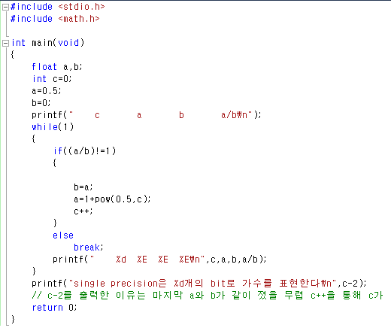
Single precision
Idea:
a=변수, b=이전의 a값
a/b가 1이 되는 지점, 즉 a와 b가 같아지는 지점이 계산의 한계

Slide 4
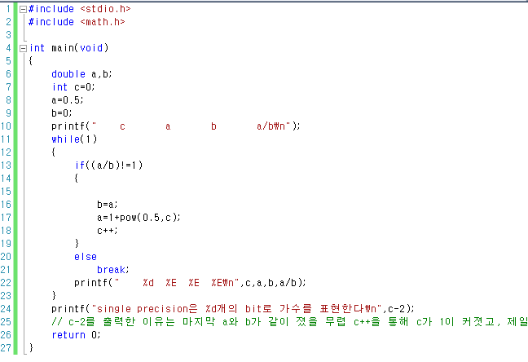
Double precision

Slide 5
Assignment #1 Conclusion
Single precision과 double precision은 각각 24, 53개의 bit로 가수를 표현하므로 각각 $2^{−24}$, $2^{−53}$의 정밀도를 가진다. 따라서, double precision이 더욱 정밀한 계산이 가능하다.
본 컴퓨터는 32 bit의 운영체제를 가진다.

Slide 6
Assignment #2

Slide 7
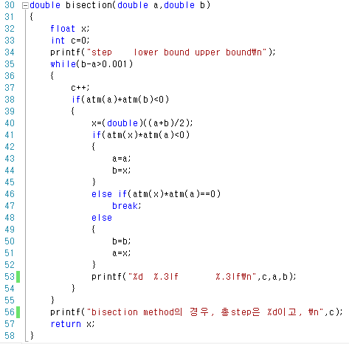
Bisection method

Slide 8
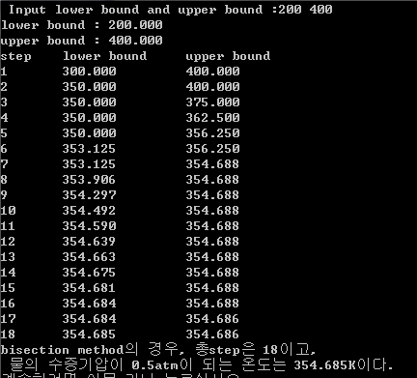
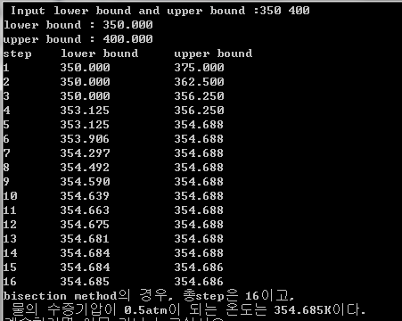
Bisection method

Slide 9
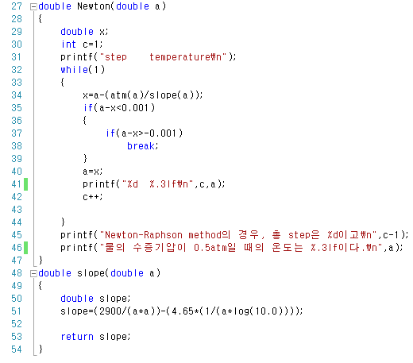
Newton-Raphson method

Slide 10
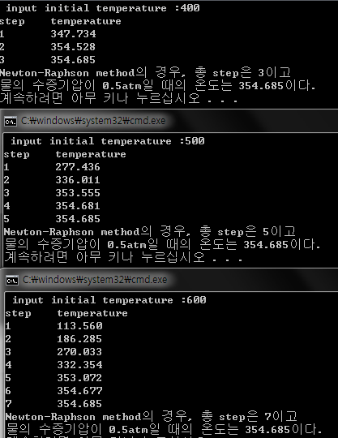
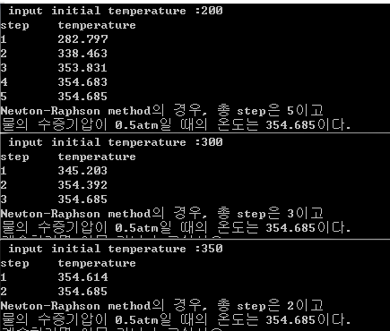
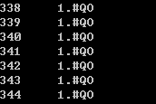
Newton-Raphson method

Slide 11
Assignment #1 Conclusion
Bisection method에 비해 step 대비 계산 효율은 Newton-Raphson method가 좋다.
입력값과 solution과의 오차가 적다면 수치해석적으로 더욱 빠른 계산이 가능하다.
Bisection method의 경우, boundary 값에 대응하는 함수 값이 존재하지 않거나 여러 개일 경우 계산이 불가하다.
Newton-Raphson method의 경우 함수 모양에 따라 값이 수렴하지 않는 경우가 발생한다.

